Slide 1
Süt İneklerinde Sürü Sağlığı ve Fertilite-1
Prof. Dr. Şükrü Küplülü- Prof. Dr. Rıfat Vural

Slide 2
Sürü sağlığı hekimliği ve Süt inekçiliğinde değişim
DEĞİŞİMİN ÖNCÜLERİ
MUTLU –VERİMLİ - UZUN ÖMÜRLÜ İNEK
Ekonomik Baskı
Küresel Isınma
Tüketici Beklentileri
Yasal Düzenlemeler
Teknolojik Gelişmeler
Demografik Yapı
Doğala yakın yetiştirme
Çiftlik Dizaynı
Antibiyotik kullanımı
Biyogüvenlik
Parametre kullanımı
Genetik seleksiyon
Hastalığa neden olan yönetimsel –yapısal hata ve beslenme sorunu belirlenmelidir.
Barkema ve ark. 2015, J Dairy Sci

Slide 3
İnekçilik bir denge sektörüdür

Slide 4
Bir işletmede ekonomik barometre
MASTİTİS
UTERUS ENFEKSİYONLARI
~%40
Hayvan Refahı Sorunu
1.4 Milyar Euro Kayıp
Kesime sevk 1.7 kat artar.
Carneiro ve ark. 2016; Reprod Biol

Slide 5
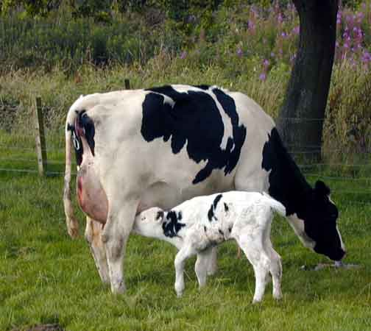
Süt inekçiliğinde pratik hedef
1 yılda 1 inekten 1 yavru

Slide 6
Süt sığırlarında yaşam boyu hedeflenen reprodüktif parametreler
Reprodüktif Parametreler | Hedef
İlk tohumlama yaşı | 15 ay
İlk buzağılama yaşı | 24 ay
İlk doğumda canlı ağırlık (Holstein) | 540 kg
Postpartum ilk östrus zamanı | 21-24 gün (45-50 gün*)
Postpartum ilk tohumlama zamanı | 45-60 gün
Östrus belirleme oranı | >70
Gebelik başına tohumlama sayısı | 1,5-1,6
İlk tohumlamada gebelik oranı (düve) | %65-70
İlk tohumlamada gebelik oranı (inek) | %50-60
3’den fazla tohumlanan inek oranı | <%16
Gebelik süresi | 282 gün
Laktasyon süresi | 305 gün
Buzağılama aralığı | 365 gün
Servis periyodu | <90 gün
Kuru dönem uzunluğu | 50-60 gün
(Diskin ve Sreenan, 1980; *Hivorel, 2001; Hanks ve Kossaibati, 2010)

Slide 7
Reprodüktif parametre
Postpartum ilk 60 gün kızgınlık gösteren inek oranı | > %90
Postpartum 120 gün üzerinde gebe kalmayan inek oranı | < %10
İki östrüs aralığı 18-24 gün olan inek sayısı
Tohumlama sayısı 3 ün altında bulunan inek sayısı | > %85
Sürüde abort oranı | < %5
İnfertilite nedeni ile kesime sevk oranı | < %10
Muayenede gebe inek oranı | %80-85

Slide 8
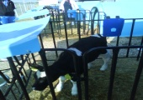
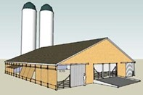
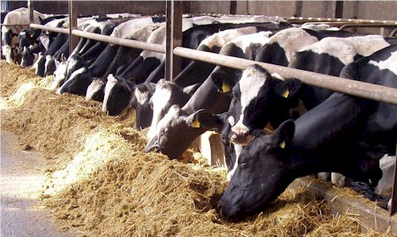
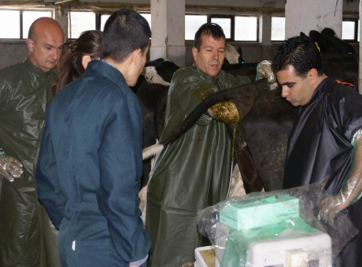
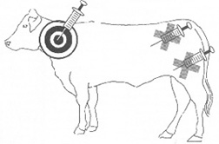
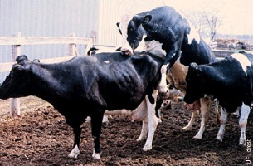
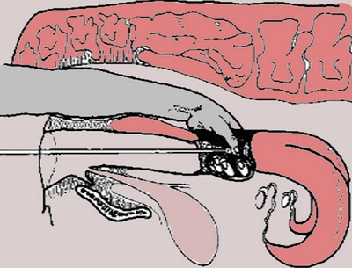
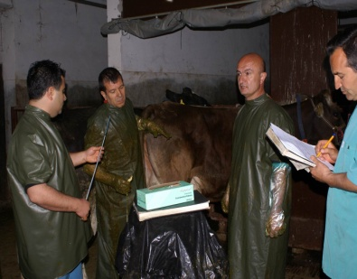
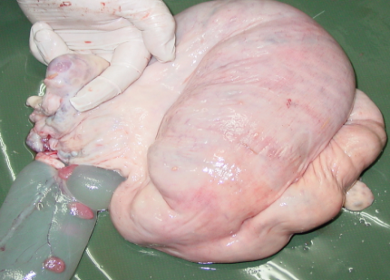
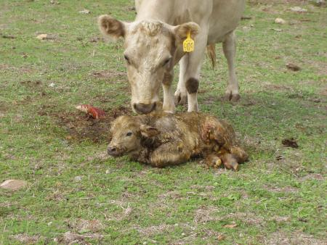
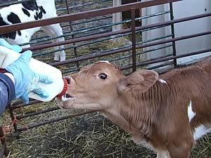
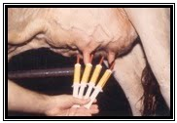
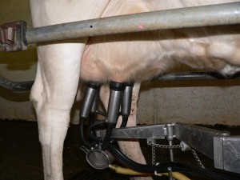
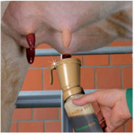
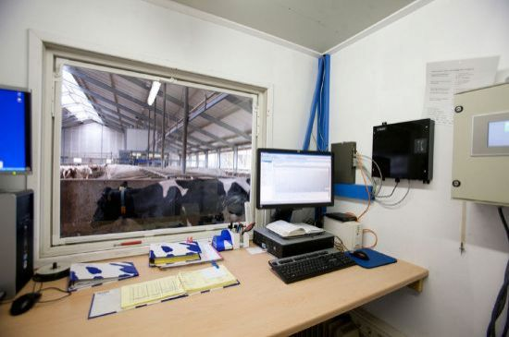
REPRODÜKTİF SÜREÇTE KRİTİK KONTROL NOKTALARI
İşletme
Koruma ve tedavi

Slide 9
Kayıt ve Monitörizasyon
Çiftliğin genel girdileri ve çıktıları
Harcamaların Verim/ Fayda oranını belirlemesi
Sürünün yönetiminde bilgisayar teknolojisinin kullanılması
Sürüye katılım ve sürüden çıkarılma nedenleri, hastalıklar ile fertilite parametreleri oluşturulmalıdır.

Slide 10
Başarı için Kalifiye İnsan Gereklidir
Yönetici
Veteriner Hekim
Zooteknist
Sağlık Teknisyeni
Sağımcılar
Diğer Çalışanlar
EN ÖNEMLİ ÖN KOŞULDUR!

Slide 11
Görev Tanımı
Çiftlikte görev alan her personelin görev tanımının yapılması gerekir.
İnsan kaynaklarının tanımlanmış göreve uygunluğu ölçülmelidir.
Ön eğitim ile uygun hale getirilerek görev verilmelidir.
SÜREKLİ MESLEK İÇİ EĞİTİM UYGULANMALIDIR.

Slide 12
Performans ve Denetim
Tanımlanmış bölüm ve görevlerde sonuçların objektif olarak ortaya konması
Uygulayıcıların performansının ölçülmesi
Başarının ödüllendirilmesi
ÖLÇME, DEĞERLENDİRME VE DENETİM YAPILMAZSA ÇİFTLİK YÖNETİLEMEZ.

Slide 13
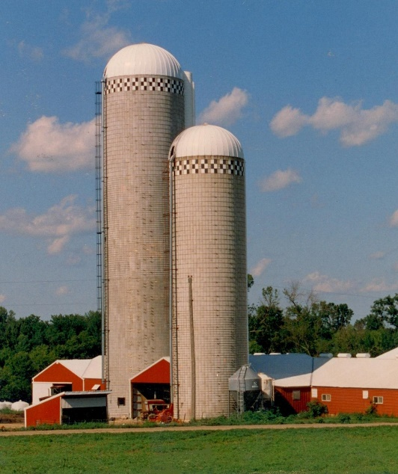
İnekçilikte Hedefe Ulaşmanın Ön Koşulları
PLANLAMA
Tesisin kurulacağı yer
Tesisin bölümlerinin lokalizasyonu ve uyumu (Doğumhane, Buzağı ünitesi, Sağımhane, Fresh grup, VS…)
Gübre ve Çevre yönetimi
Bölümlerin hayvan sayısına göre fiziki kapasitesi
YEM MADDELERİNİN DEPOLANMASI
Siloların , silaj çukuru ve konsantre yemlerin tedarik, depolama ve dağıtım planlamasının yapılması

Slide 14
Mevsim-ısı stresi-RB
Isı stresinin ineklerde önemi
32°C ve üstü ineklerde stres oluştururlar
Isı ile nemin stres üzerinde bindirme etkisi vardır
İneklerin termoregulasyon mekanizması zayıftır

Slide 15
Mevsim – Isı Stresi - RB

Slide 16
Follikül Gelişim Bozukluğu

Slide 17
MEVSİM-ISI STRESİ-RB
İştah azalır, NED oluşur, follüküler gelişme bozukluğu ve ikizlik oranında artmaya neden olur
Termoregulasyon için kan akımı uterus dışı organlara gider uterus az vaskülerize olur bu da uterus da toksik maddelerin birikimine neden olur (fertilisazyon bozukluğu veyahut embriyonik ölüm)
Respiratorik alkolozis oluşur

Slide 18
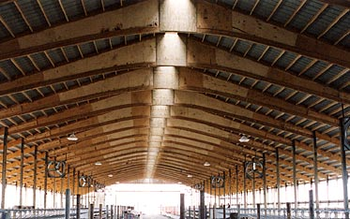

Slide 19
Isı stresinden etkilenen inek grupları
Doğumhane sürecindeki inekler
Doğumu izleyen ilk 30 gün
Östrus dönemi
Tohumlamayı izleyen ilk 5-7 gün

Slide 20
Isı stresinin fizyolojik sonuçları
Yem tüketimi azalır ; ayakta durma zamanı artar
Salya üretimi azalır; rumen alkelisi azalır
Yavruya giden kan akımı düşer
Östrüs süresi kısalır
Bağışıklık sistemi etkisizleşir
Ovulasyona yönlenen folikül çapı küçülür
Solunum sayısı artar-bikarbonat kaybı artar

Slide 21
Isı stresinin sonuçları
ZAYIF YAVRU DOĞUMU
RUMEN ASİDOSİSİ
KETOZİS
AYAK HASTALIKLARI
ÖSTRUS GÖZLEM SORUNU
İNFERTİLİTE

Slide 22
Isı stresine karşı eylem planı
Tüm uygulamalar gece yarısı ile sabah saat 8.00 aralığında gerçekleştirilmelidir.
Ahır kurgusu : yüksek çatı, fan sistemi, soğutma (19 dereceye düşene kadar çalıştırılmalıdır)
Suluk sayısı artırılmalıdır.
Yaz rasyonu düzenlenmelidir

Slide 23
Isı stresine karşı rasyon düzenlemeleri
Yağ (%5-6) < Konsantre yem < Fiber (kaliteli; pancar posası, soya kabuğu vb)
Potasyum kaybeder(51.5-1.6 DM); Sodyum (%0.5-0.6 DM); magnezyum (%0.35-0.4)
Asidosise karşı 150-200 gram sodyum bikarbo.
Antioksidanlar
Alkalin rasyonlar karbonat ve potasyum kaybını azaltır(katyon-anyon: +250mEq/kg/
Maya-mantar Kültürleri; toksin bağlay; Niasin(6g)

Slide 24
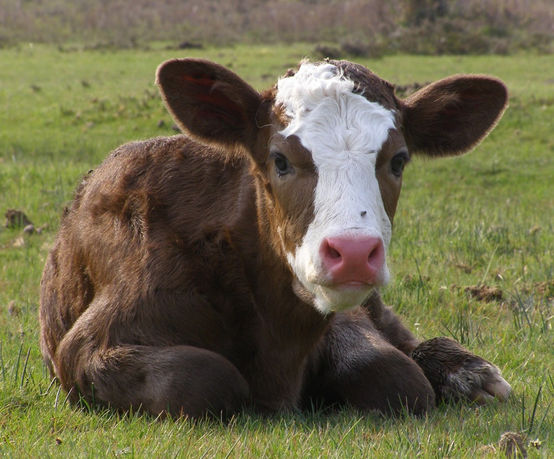
Çiftlik İşletim Senaryosunun Oluşturulması
Buzağının sevk ve idaresi
Barınma, aşılama, beslenme
Kolostrum beslenme stratejisi
Maternal immuniteden bireysel immuniteye geçiş döneminde sevk idare (12-25. günler arası)
Sütten kesme ve kaba yeme geçiş
Buzağının sosyalleştirilmesi sürecinde stresten koruma

Slide 25
Anne Adayı Damızlık Düvelerin Sevk ve İdaresi (İlk 2 Ay)
Fiziki gelişimlerin takibi
Pre-breeding immunizasyon
Genital organ skorlarının belirlenmesi
Fizyolojik statüye uygun beslenme

Slide 26
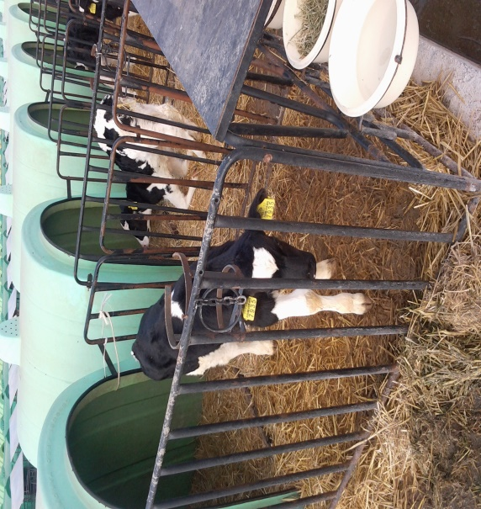
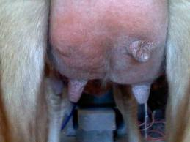
DAMIZLIK BUZAĞI Meme sağlığı ve fertilitede kritik kontrol noktalarının denetimi(HACCP)
Yeni doğanda meme lobu kontrolü
Meme lob ve başının eksik olması (agenesis)
Meme lob ve başının fazla olması (hiperteli)
Genetiktir, damızlık özelliğini belirler
(Çok özellikli ineklerin buzağılarında ana meme loplarından uzaksa 6 aya kadar operatif girişim ? )

Slide 27
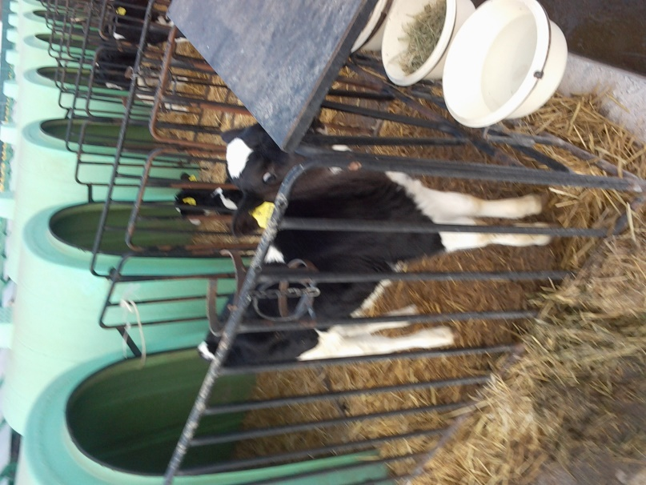
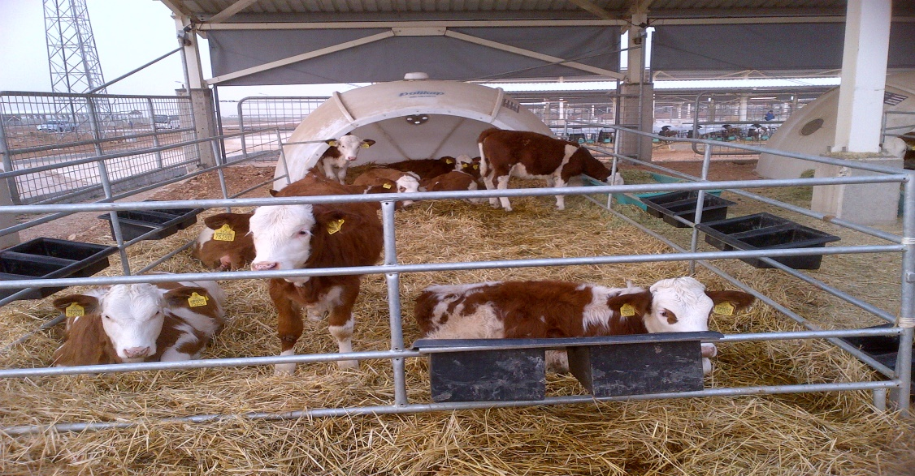
DAMIZLIK BUZAĞI Meme sağlığı ve fertilitede kritik kontrol noktalarının denetimi(HACCP)
Genital organların işlev kriteri
Vulva muayenesi
* Küçük vulva: Segmental aplasi göstergesidir
Doğum ağırlığı ve büyüme hızı

